Slide 1
進度報告
Department of Electrical Engineering, National Yunlin University of Science and Technology
E-mail: M11312107@yuntech.edu.tw
Professor : 洪崇文 博士
Student : 李崎維
Date : 01/14/2025
Notes:
1

Slide 2

當前進度
看學長姐論文
學習震盪子電路及程式
繞電感,嘗試匹配電路最佳LC

Slide 3
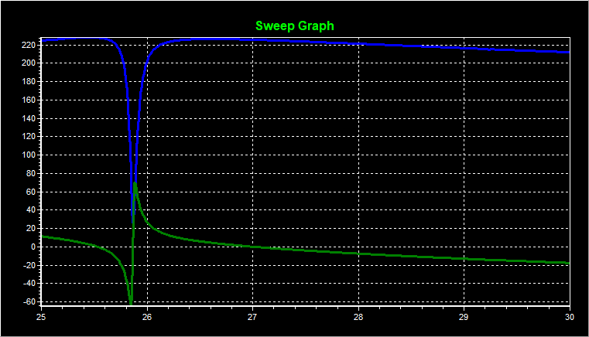
阻抗及相位量測

Slide 4
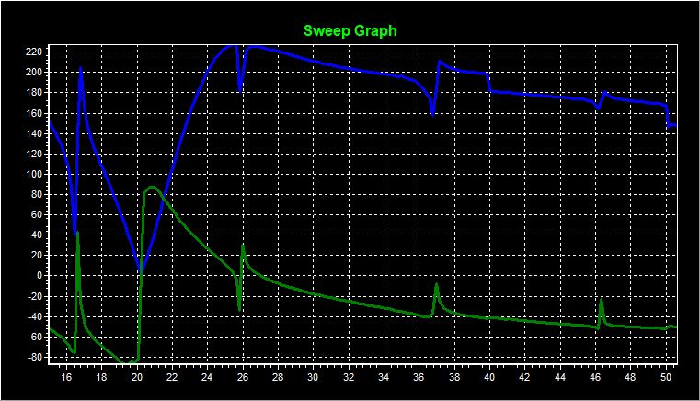
阻抗及相位量測(大範圍)

Slide 5
電感固定,電容對震盪子電壓電流的影響
組數 | 操作頻率(kHz) | 電感值(mH) | 電容質(nF) | 輸入電壓 | 電感電流 | 震盪子電壓(V) | 震盪子電流(mA) | 輸入電流
1 | 26.13 | 3.79 | 3 | 30 |  | 2000 | 2000 | 0.463
2 | 26.01 | 3.79 | 4 | 30 |  | 1410 | 1132 | 0.286
3 | 25.96 | 3.79 | 4.7 | 30 |  | 1140 | 980 | 0.233
4 | 25.89 | 3.79 | 5.7 | 30 |  | 1030 | 680 | 0.204
5 | 25.836 | 3.79 | 6.7 | 30 |  | 900 | 520 | 0.177
6 | 25.82 | 3.79 | 7.7 | 30 |  | 700 | 284 | 0.116
7 | 25.79 | 3.79 | 8.7 | 30 |  | 640 | 172 | 0.134
8 | 25.8 | 3.79 | 9.4 | 30 | 0.81 | 496 | 496
9 | 25.78 | 3.79 | 10.4 | 30 | 0.69 | 416
10 | 25.77 | 3.79 | 11.4 | 30 | 0.62 | 380
11 | 25.763 | 3.79 | 12.4 | 30 | 0.56 | 340

Slide 6
電感固定,電容對操作頻率的影響

Slide 7
預計進度
震盪子架子
學習震盪子程式
實際震水

